Slide 1
Projet A Cycle de vie d'une plante à fleurs par Jacob Landry

Slide 2
Germination

Slide 3
Croissance

Slide 4
Floraison

Slide 5
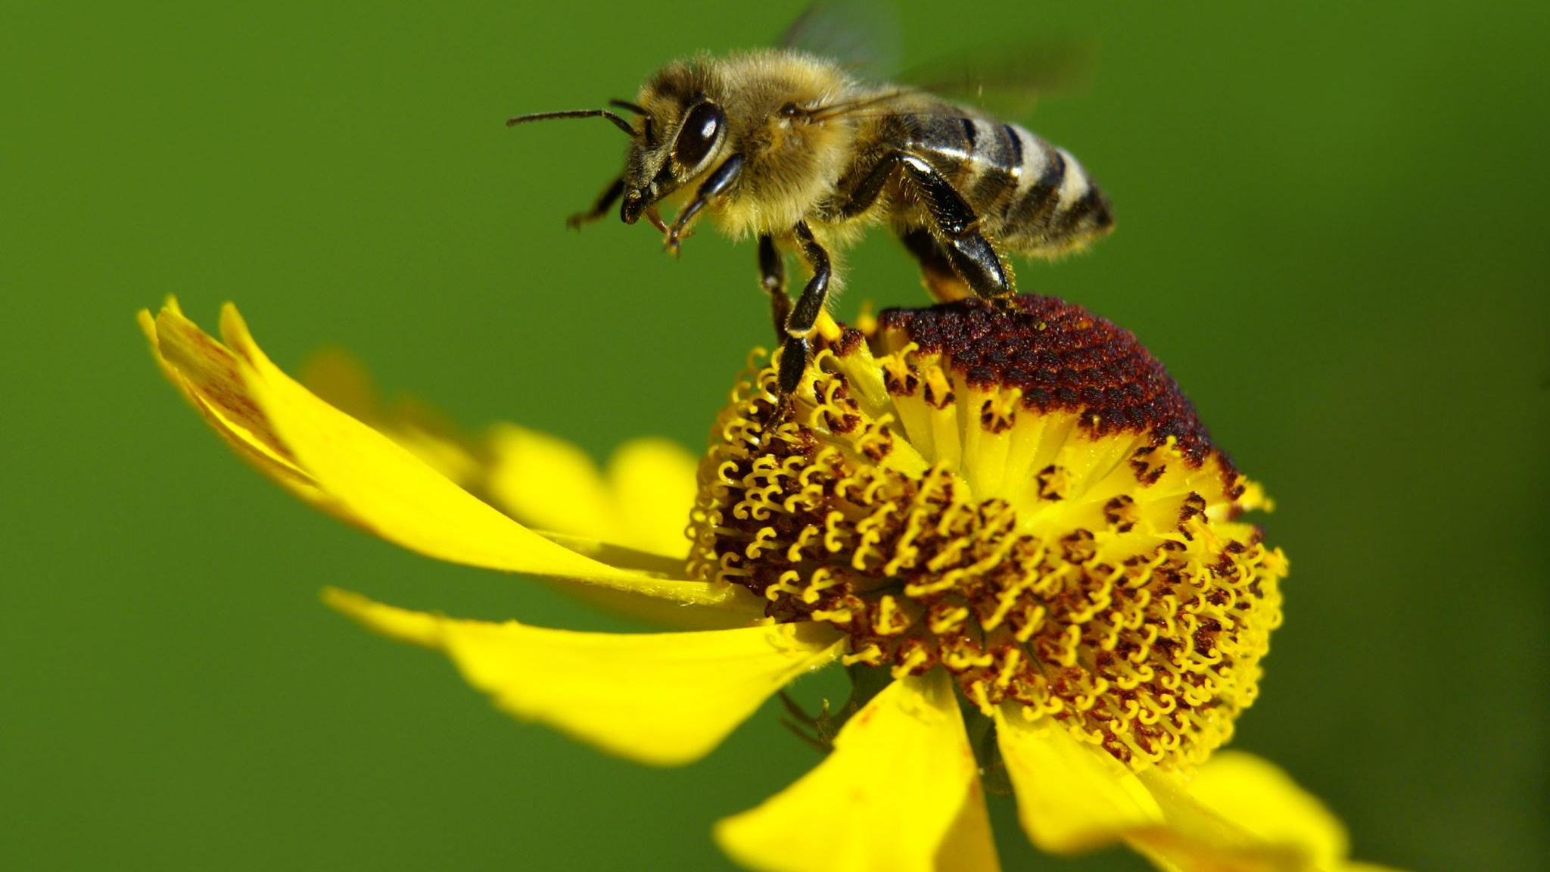
Pollinisation

Slide 6
Fécondation

Slide 7
Fructifions

